Slide 1
Федеральное государственное бюджетное образовательное учреждение высшего образования «Красноярский государственный медицинский университет имени профессора В.Ф. Войно-Ясенецкого» Министерства здравоохранения Российской Федерации Кафедра-клиника стоматологии ИПО
Особенности клинического обследования при полном отсутствии зубов.
Выполнил ординатор
кафедры-клиники стоматологии ИПО по специальности «стоматология ортопедическая»
Засимов Богдан Вадимович
рецензент к.м.н., доцент Дуж Анатолий Николаевич
Красноярск, 2022

Slide 2
Цель работы:
Дать представление о признаках полной адентии и особенностях клинического обследования при полной адентии.
Представить имеющиеся классификации морфологических структур в полости рта, тип которых напрямую коррелирует с успехом протезирования.

Slide 3
Задачи работы:
Изучить особенности клинического обследования при полной адентии
Изучить классификацию беззубых альвеолярных отростков на в/ч и н/ч.
Изучить классификацию зон поддатливости с.о.п.р.

Slide 4
Полная адентия
При полной потере зубов, вследствие отсутствия давления на подлежащие ткани, усугубляются функциональные нарушения, и быстро усиливается атрофия лицевого скелета и покрывающих его мягких тканей.
При полной потере зубов изменяется функция жевательных мышц. В результате уменьшения нагрузки мышцы уменьшаются в объеме, становятся дряблыми и атрофируются. Изменения происходят в височно-нижнечелюстном суставе. Суставная ямка становится площе, головка смещается кзади и вверх.

Slide 5
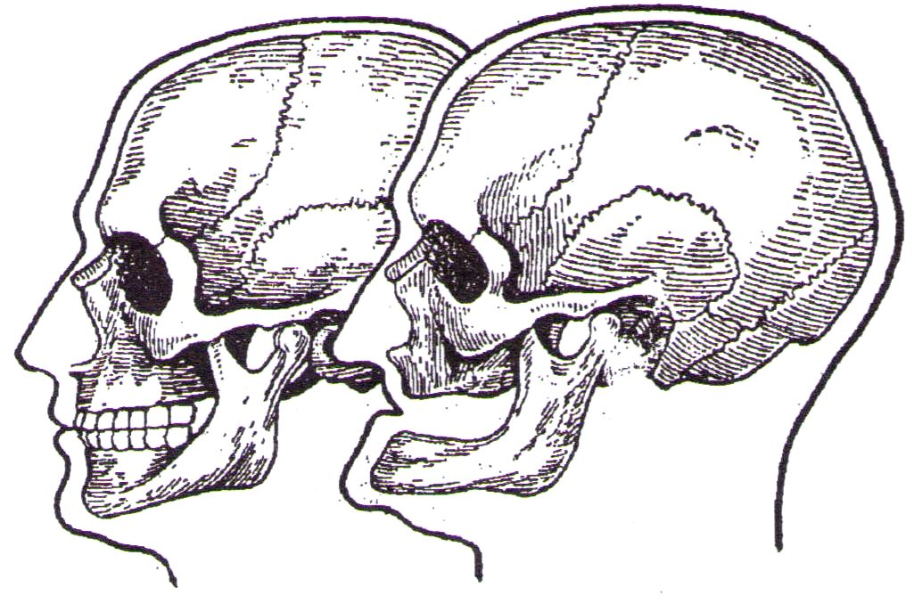

Slide 7
Особенности в обследовании
Существует ряд особенностей в обследовании пациентов с полной потерей зубов. Среди субъективных жалоб, которые предъявляют пациенты :
неудовлетворенность - запавший рот, старческий вид, заеды, нарушение функций жевания и речеобразования, жалобы на боли, щелканье и хруст в ВНЧС, шум в ушах, парестезии полости рта; у лиц, обращающихся повторно, имеются жалобы на плохую фиксацию протезов.

Slide 8
Приступая к протезированию больных с полным отсутствием зубов, врач ставит перед собой три основные задачи:
1. надежно укрепить протезы на беззубых челюстях;
2. восстановить нарушенные пропорции лица;
3. создать искусственные зубные ряды, синхронно функционирующие с другими органами жевательного аппарата, участвующими в акте жевания, речеобразовании и дыхании.
Для решения этих задач необходимо хорошо знать морфологические и функциональные особенности протезного ложа беззубых челюстей.
Знание этих особенностей позволяет усвоить сущность и овладеть навыками методик получения оттисков, припасовки индивидуальных ложек, припасовки и коррекции съемных протезов.

Slide 9
Для фиксации протеза на беззубой челюсти большое значение имеет высота альвеолярного отростка, его форма, рельеф, крутизна вестибулярного ската, выраженность альвеолярных бугров верхней челюсти, глубина твердого неба, наличие торуса, выраженность челюстно-подъязычных линий, подъязычного торуса. Чем меньше атрофирован альвеолярный отросток, чем он шире, тем больше площадь протезного поля и тем лучше его опорные свойства.

Slide 10
Формы альвеолярного отростка по И.М.Оксману
Альвеолярный отросток может быть: хорошо выраженным, средней
выраженности, невыраженным и резко атрофированным. Выделяют
следующие семь вариантов формы альвеолярного отростка : форма усеченного конуса, треугольно-остроконечная, прямоугольная,
полуовальная, шиповидная и утолщенная.
Среди них, по мнению автора,наиболее благоприятными для протезирования являются полуовальная и форма усеченного конуса, так как жевательное давление воспринимается на ограниченной поверхности вершины альвеолярного отростка и передается на более широкое его основание.
Наименее благоприятной в этом смысле является треугольно-остроконечная форма, при которой часто травмируется покрывающая альвеолярный отросток слизистая оболочка и ухудшается
фиксация протеза

Slide 11
Форма вестибулярного ската альвеолярного отростка также может быть различной: отлогая, отвесная, и с навесами.

Slide 12
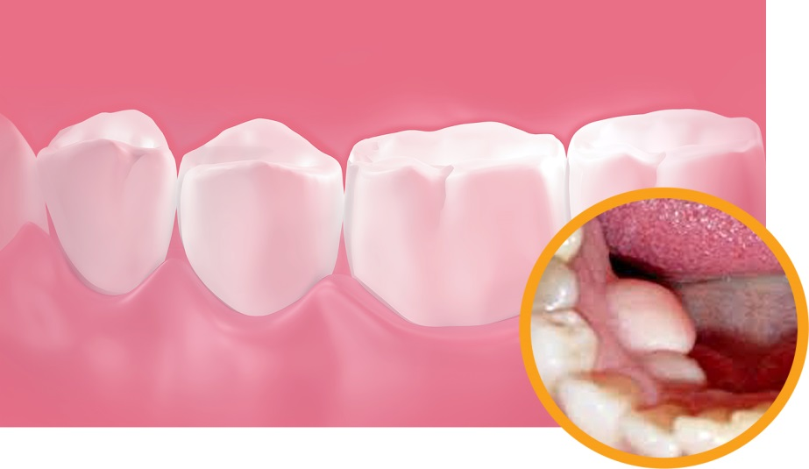
С точки зрения полноценности функции протеза наиболее выгодной является отвесная форма, при отлогой ухудшается фиксация протеза, а форма с навесами затрудняет наложение протеза на челюсть. Определенную важность для протезирования представляет рельеф альвеолярного отростка. Наличие костных выступов (экзостозов) на вестибулярном скате затрудняет протезирование.
Помимо перечисленных особенностей, большое значение на верхней челюсти имеют: глубина твердого неба, выраженность альвеолярных бугров и сагиттального небного шва. По глубине различают твердое небо: глубокое, средней глубины и плоское.
Атрофированный альвеолярный отросток верхней челюсти, отсутствие альвеолярных бугров, плоское небо, выраженный торус составляют неблагоприятные условия для протезирования на верхней челюсти. На нижней челюсти резкая атрофия альвеолярного отростка сочетается с заостренностью челюстно-подъязычной линии и выраженностью подъязычного торуса, -это также ухудшает условия для протезирования.

Slide 13
Шредер (1927) выделил три типа верхней челюсти:
I тип – хорошо выраженные альвеолярные отростки и бугры, глубокое небо, высоко расположенная переходная складка;
II тип – средняя атрофия альвеолярного отростка, альвеолярные бугры умеренно выраженные, средняя глубина небного свода и преддверия полости рта;
III тип - значительная атрофия альвеолярных отростков и бугров, плоский небный свод и низкое расположение переходной складки.

Slide 14
Келлер (1929) определяет четыре типа нижней челюсти:
I тип – альвеолярные отростки атрофированы незначительно и равномерно;
II тип – альвеолярные отростки атрофированы равномерно, места прикрепления мышц расположены почти на уровне альвеолярного гребня;
III тип - выраженная атрофия альвеолярных отростков в боковых отделах при относительной сохранности в переднем отделе;
IV тип – выраженная атрофия альвеолярного отростка в переднем отделе.

Slide 17
Факторы, влияющие на протезирование при полном отсутствии зубов
Кроме костных образований, влияющих на результат протезирования, в
полости рта имеется целый ряд ориентиров, создаваемых образованиями из
слизистой оболочки. На верхней и нижней челюстях в преддверии полости рта
расположены уздечки верхней и нижней губы и щечные тяжи. В собственно
полости рта имеется уздечка языка. Уздечки губ и языка могут прикрепляться к
основанию альвеолярного отростка, к середине его вестибулярного ската,
ближе к вершине и на вершине альвеолярного отростка. Крылочелюстная
складка определяется при широко открытом рте, а ее расположение учитывается
таким образом, чтобы она не перекрывалась протезом. На границе мягкого и
твердого неба по обеим сторонам от сагиттального шва расположены
слепые отверстия, имеющие значение для определения границы протеза. В
переднем отделе твердого неба имеется резцовый сосочек – место выхода
сосудисто-нервного пучка, чувствительная зона на слизистой оболочки неба,
болезненно воспринимающая съемный протез.

Slide 19
Факторы, влияющие на протезирование при полном отсутствии зубов
На нижней челюсти для протезирования имеют значение
позадимолярная, позадиальвеолярная зоны и подъязычное пространство. В позадимолярной области находится нижнечелюстной бугорок; если он представлен неподвижной слизистой, он должен полностью перекрываться базисом будущего протеза, если подвижной, то протез должен перекрывать только переднюю его часть. Большое значение для фиксации нижнего протеза имеет продвижение в позадиальвеолярную область, где есть участок безмышечной ткани. Надежным фиксирующим участком является подъязычное пространство, заключенное между подъязычным валиком и внутренней поверхностью нижней челюсти от первого резца до первого моляра.

Slide 20
Слизистая оболочка полости рта
Слизистая оболочка полости рта делится на подвижную и неподвижную.
Подвижная слизистая оболочка – это оболочка, способная смещаться как в вертикальном, так и в горизональном направлении. Она покрывает щеки и губы.
Неподвижная слизистая оболочка - это оболочка, способная смещаться только в вертикальном направлении. Она покрывает альвеолярный отросток и твердое небо

Slide 21
Слизистая оболочка, покрывающая верхнюю челюсть, имеет разную степень податливости, пределы колебания которой 0,2 - 4 мм, выведенные Шпренгом, позволили Люнду выделить четыре зоны:
- область сагиттального небного шва (срединная фиброзная зона,
практически не податлива);
- альвеолярный отросток и прилегающая к нему зона
(периферическая фиброзная зона - имеет слизистую, почти лишенную подслизистого слоя, т.е. минимально податливую);
- передняя часть твердого неба (покрыта слизистой, имеющей
подслизистый слой 1-2 мм (жировая зона), отличается средней податливостью);
- задняя треть твердого неба, имеет подслизистый слой, богатый
железистой тканью (железистая зона - слизистая этой зоны хорошо пружинит под давлением, обладает наибольшей степенью податливости).

Slide 23
Знание зон податливости имеет особенное значение для протезирования: в местах неподатливой слизистой базис протеза не должен плотно прилегать, а хорошо податливой - должен погружаться, образуя клапан.
Гаврилов объясняет податливость слизистой наличием буферных зон, (он связывает податливость с выраженностью сосудистой сети подслизистого слоя). Участки слизистой, обладающие большими сосудистыми полями, называются буферными зонами и обладают рессорными свойствами.

Slide 24
Характеризуя состояние слизистой оболочки протезного поля, Суппле выделяет четыре класса:
I класс. Идеальное протезное поле. Хорошо выраженные альвеолярные
гребни покрыты слегка податливой слизистой оболочкой. Небо покрыто
равномерным слоем слизистой оболочки, умеренно податливой в задней его
трети. Места прикрепления естественных складок достаточно удалены от
вершины альвеолярного гребня.
II класс. Твердое протезное поле. Атрофированная слизистая оболочка
покрывает альвеолярные отростки и небо тонким слоем. Места прикрепления
естественных складок расположены несколько ближе к вершине альвеолярного
гребня, чем при первом классе.
III класс. Мягкое протезное поле, Альвеолярные гребни и задняя часть
твердого неба покрыты рыхлой слизистой оболочкой. Выражен подслизистый
слой, податливость протезного поля во всех участках высокая.
Малоблагоприятные условия для протезирования.
IV класс. «Болтающийся гребень». Характеризуется наличием
подвижных тяжей слизистой оболочки, расположенных продольно и легко
смещающихся при незначительном давлении слепочной массой. Тяжи могут
ущемляться. При наложении протеза нет соответствия между базисом и
слизистой оболочкой. Складки необходимо удалить хирургическим путем.

Slide 25
Выводы:
. Следует помнить, что съемные протезы передают вертикальную жевательную нагрузку на подлежащие ткани через слизистую оболочку, мало приспособленную к восприятию жевательного давления. Это необходимо учитывать при конструировании и изготовлении протезов, так как использование съемных протезов будет приводить к постоянному воздействию, сдавливанию протезом большого количества нервных окончаний, что субъективно будет выражаться болевыми ощущениями. Особенно сильно это проявляется при сдавливании места выхода сосудисто-нервных пучков, например, в области резцового сосочка, слепых отверстий.
. Также необходимо учитывать все вышеперечисленные факторы и условия в полости рта при обследовании и составлении плана лечения больных с полной адентией с целью успешного протезирования.

Slide 26
Список основных использованных источников
Ортопедическая стоматология: Руководство для врачей, студ. вузов и мед. училищ / Н.Г.Аболмасов, Н.Н.Аболмасов, В.А.Бычков, А.Аль-Хаким. М.: МЕДпресс-информ, 2002. С. 108–112.
Ортопедическая стоматология Учебник Под редакцией Э.С. Каливраджияна, И.Ю. Лебеденко, Е.А. Брагина, И.П. Рыжовой 2-е издание, переработанное и дополненное, 2018. С. 451.
Ортопедическая стоматология (факультетский курс) : учебник / В. Н. Трезубов, А. С. Щербаков, Л. М. Мишнев ; ред. В. Н. Трезубов. - 9-е изд., перераб. и доп. - Москва : ГЭОТАР-Медиа, 2019. С. 415-417.

Slide 27
Список основных использованных источников
4) Ортопедическая стоматология. Материалы и технологии : учебник / А. И. Абдурахманов, О. Р. Курбанов. - 3-е изд., перераб. и доп. - Москва : ГЭОТАР-Медиа, 2016. С. 118.
5) Ортопедическая стоматология (несъемное зубное протезирование) : учебник / О. Р. Курбанов, А. И. Абдурахманов, С. И. Абакаров. - Москва : ГЭОТАР-Медиа, 2017. – С. 315 - 319
6) Баум, Л. Руководство по практической стоматологии: моногр. / Л. Баум, Р.В. Филлипс, М.Р. Лунд. - М.: Медицина, 2016. – С. 400
7) Ибрагимов, Т. И. Лекции по ортопедической стоматологии: учебное пособие / Т. И. Ибрагимов, Г. В. Большаков, Б. П. Марков [и др.]. – Москва: «ГЭОТАР – Медиа», 2018. С. 213 - 214

Slide 28
Благодарю за внимание!

